Slide 1
《无人驾驶环境感知技术》
项目 3
超声波雷达紧急制动系统设计
感知
计算
如何把一次距离测量转化为稳定、可解释的车辆制动决策？
行动
项目导向课堂课件
Notes:
开场先呈现项目问题，请学生说出完成任务所需的软硬件与数据链路。不要立即给出完整答案。
[Sources]
- 本课程《实验3》实验指导书（工作区附件）

Slide 2
项目 3 / 超声波制动
本项目要交付一个可验证的系统结果
如何把一次距离测量转化为稳定、可解释的车辆制动决策？
01
理解超声波飞行时间测距
课堂产出
原理解释
操作记录
运行结果
问题复盘
02
完成Arduino接线、采样与串口输出
03
设计ROS速度映射并实现近障停车
02
Notes:
用三项学习结果说明本节课的验收边界。强调结果必须可演示、可截图、可复现。
[Sources]
- 本课程《实验3》实验指导书（工作区附件）

Slide 3
项目 3 / 超声波制动
先看系统全链路，再进入局部操作
每个方框都对应一个可单独验证的子任务
01
超声波测距
02
Arduino串口
03
ROS节点
04
速度与制动
调试原则：从链路左侧开始逐级验证输入和输出，不要跳步。
03
Notes:
让学生先口头描述数据从哪里产生、经过什么处理、最终驱动什么结果。调试时按箭头方向逐级排查。
[Sources]
- 本课程《实验3》实验指导书（工作区附件）

Slide 4
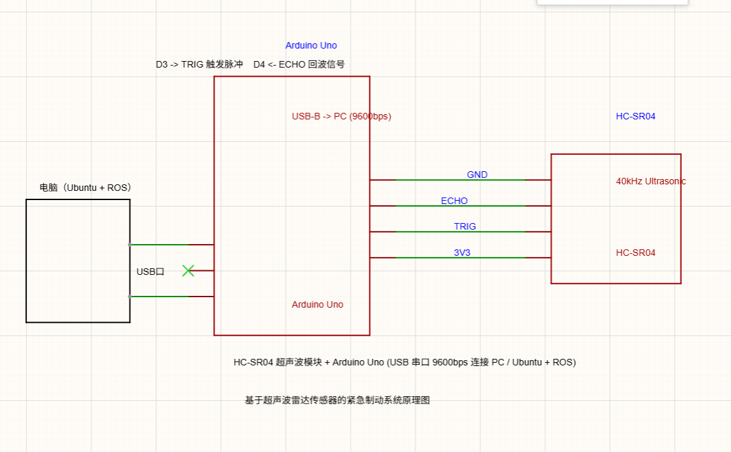
基于嘉立创EDA的实验原理图

Slide 5
项目 3 / 超声波制动
测距由往返时间决定，控制由阈值策略决定
1
Trig产生短脉冲，模块发射超声波
2
Echo高电平宽度代表往返时间
3
距离 d = v·Δt / 2
4
异常值必须限幅、滤波或降级为停车
04
Notes:
按四个概念建立理论框架。每讲完一点，都要求学生指出它在系统链路中的位置。
[Sources]
- 本课程《实验3》实验指导书（工作区附件）

Slide 6
项目 3 / 超声波制动
分段速度策略
把参数、公式或规则变成可测量的工程判断
d < 30 cm：速度置零
d ≥ 60 cm：快速
30 cm ≤ d < 60 cm：减速
课堂追问
这个参数如果偏大或偏小，系统结果会怎样变化？
05
Notes:
板书关键公式或参数口径。让学生先预测参数变化带来的现象，再在实验中验证。
[Sources]
- 本课程《实验3》实验指导书（工作区附件）

Slide 7
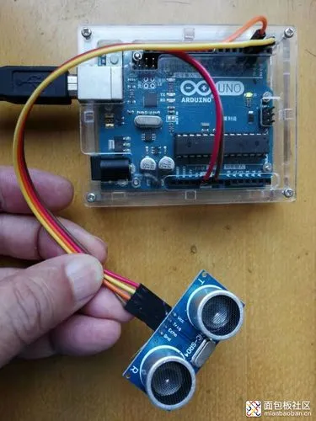
项目 3 / 超声波制动
嘉立创EDA先把接口约束画清楚
1. HC-SR04 VCC接5 V，GND共地
2. Trig接Arduino D3，Echo接D4
3. 标注接口方向、网络名与测试点
4. 运行ERC，确认无悬空电源和冲突引脚
嘉立创EDA任务：原理图、网络名、接口表、ERC
06
Notes:
结合实验指导书截图讲清接口或配置。硬件项目需展示嘉立创EDA原理图，并让小组互查网络名与供电。
[Sources]
- 本课程《实验3》实验指导书（工作区附件）

Slide 8
项目 3 / 超声波制动
五步完成项目主流程
每完成一步就保留一个可追溯证据
1
在嘉立创EDA完成原理图核对
截图/原理图
2
按图接线并检查供电
配置/接线
3
上传Arduino测距程序
编译/上传
4
确认串口输出稳定距离
数据/话题
5
ROS读取串口并发布/cmd_vel
运行结果
07
Notes:
现场操作按五步推进。每一步结束后短暂停顿，检查全班完成率，再进入下一步。
[Sources]
- 本课程《实验3》实验指导书（工作区附件）

Slide 9
项目 3 / 超声波制动
距离到速度的安全映射
先读输入与输出，再读关键参数和异常分支
def speed(distance_cm):
if distance_cm >= 60:
return 5.0
elif distance_cm >= 30:
return 3.0
return 0.0
raw = ser.readline()
try:
distance = int(raw)
except ValueError:
distance = 0 # 解析失败时停车
代码走读
1 输入从哪里来
2 数据类型是什么
3 哪些参数可调
4 失败时如何处理
08
Notes:
不要逐行念代码。沿输入、处理、输出、异常四条线讲解，并让学生指出最需要调试的参数。
[Sources]
- 本课程《实验3》实验指导书（工作区附件）

Slide 10
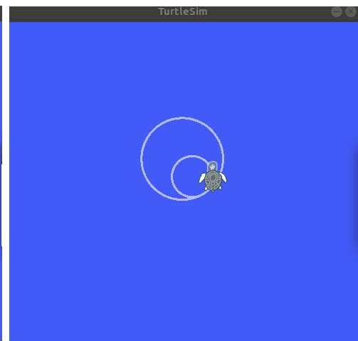
项目 3 / 超声波制动
调试从现象出发，用证据缩小范围
距离跳变
检查共地、反射面与采样间隔
串口打不开
核对/dev/ttyACM*和权限
速度不变化
检查数据类型及发布话题
障碍前未停车
把异常输入默认值设为0速度
09
Notes:
先请学生描述现象，再提出一条可验证假设。强调每次只改一个变量，改动前后都保留证据。
[Sources]
- 本课程《实验3》实验指导书（工作区附件）

Slide 11
项目 3 / 超声波制动
验收看证据，不只看“能运行”
小组展示时按四项逐一核验
01
EDA原理图通过ERC
02
串口距离随障碍变化
03
远、中、近三档速度清晰
04
近障时小乌龟可靠停车
10
Notes:
组织两分钟小组验收：一人操作，一人解释数据链路，一人出示证据，一人记录改进项。
[Sources]
- 本课程《实验3》实验指导书（工作区附件）

Slide 12
项目 3 复盘
安全功能的第一原则：传感器数据不可信时，系统应进入保守状态。
离堂问题
本项目中，哪一个参数或接口最影响系统可靠性？你用什么证据验证？
Notes:
收束本项目。让每位学生用一句话提交“最关键参数或接口 + 验证证据”，作为形成性评价。
[Sources]
- 本课程《实验3》实验指导书（工作区附件）

